Slide 1
112年高等教育深耕計畫 (資安強化專章) 全校ISMS導入活動
各單位所屬人員教育訓練B4單元
資訊資產定義、資訊資產盤點、風險評估

Slide 2
資訊財產盤點作業(B4)

Slide 3
大綱
資訊資產定義
資訊資產盤點
風險評估

Slide 4
資訊資產定義

Slide 5
資訊資產
目的 訂定資訊資產分類與分級之原則並規範各類資訊資產之管理方式，以保護元培醫事科技大學(以下簡稱本校)各類資訊資產，避免因人為疏失、蓄意或自然災害等風險所造成之傷害。
適用範圍 適用於本校資訊安全管理系統涉及之所有資訊資產。

Slide 6
資訊資產盤點
Notes:
1.0版

Slide 7
資產盤點表
資訊資產清冊 |  |  |  |  |  | 機密等級︰限閱
文件編號： |  | ISMS-4-12 |  |  |  | 版 次：1.0
紀錄編號： |  |  |  |  |  | 填表日期： 年 月 日
資產編號 | 類別 | 分級 | 資產名稱 | 資產說明 | 擁有單位 | 擁有者 | 管理者 | 使用者 | 機密性(C) | 完整性(I) | 可用性(A) | 資產價值AV(取MAX of C.I.A)
 |  | 資產管理者簽章: |  |  | 流程/系統主管人員(風險擁有者)審核:

Slide 8
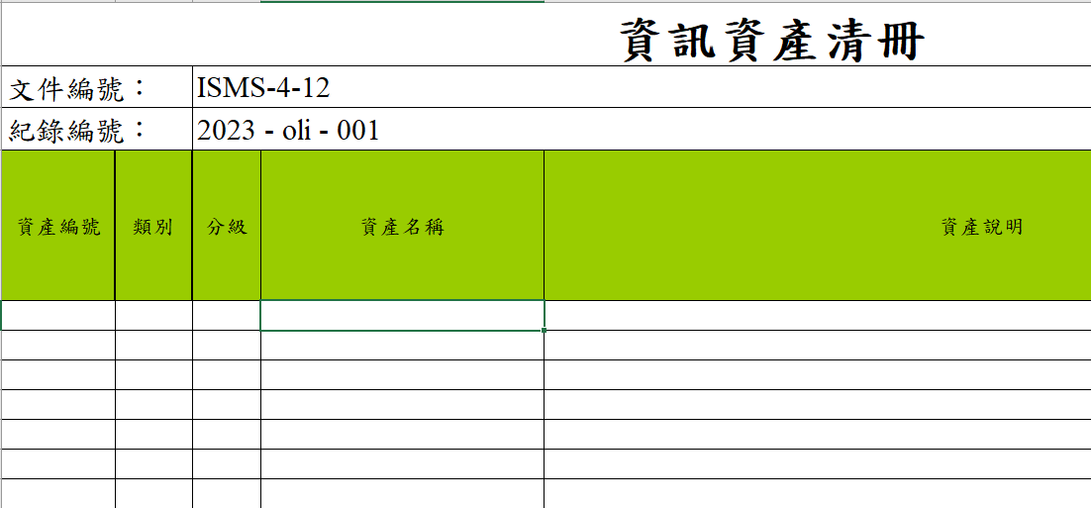
西元年（4碼）+ 網域之單位名稱縮寫(一級單位) +流水號(3碼)。
例：
圖資處網域oli.ypu.edu.tw，表單編號為「2023 - oli - 001」

Slide 9
資訊資產分類原則
資訊資產依其性質不同，分為7類：
人員（People/PE）
文件（Document/DC）
軟體（Software/SW）
通訊（Communication / CM）
硬體（Hardware/HW）
資料（Data/DA）
環境（Environment/EV）

Slide 10
人員（People/PE）：包含全體同仁，以及委外廠商。
文件（Document/DC）：以紙本形式存在之文書資料、報表等相關資訊，包含公文、列印之報表、表單、計畫等紙本文件。
軟體（Software/SW）：作業系統、應用系統程式、套裝軟體等，包含原始程式碼、應用程式執行碼、資料庫等。
通訊（Communication / CM）：網路設備、網路安全設備、提供資訊傳輸、交換之線路或服務。
硬體（Hardware/HW）：主機設備等相關硬體設施，或運作時需要CPU、記憶體、網路等資源之虛擬主機。
資料（Data/DA）：儲存於硬碟、磁帶、光碟等儲存媒介之數位資訊(電子檔文件)。
環境（Environment/EV）：相關基礎設施及服務，包含辦公室實體、實體機房、電力、消防設施等。

Slide 11
資訊資產編號
第1~2碼為資產類別，第3~5碼資產流水編號。
例:
類別DA 流水號001

Slide 12
資產分級
資訊資產的分級標準 依資訊資產之特性與實際需要進行資訊資產分級，分級原則依資訊資產的影響程度分級如下：
機密 嚴重影響本校運作，造成運作停擺、聲譽嚴重受損或造成財務大量損失或本校、主管機關或法律所規範之機密資訊。
敏感 影響本校運作，但尚能部分持續運作，僅部分作業造成停擺或可能造成部分聲譽受損或財務損失，僅供本校內部相關業務承辦人員存取之資訊。
限閱 若外洩可能造成個人、單位、本校困擾或有助外界取得不當利益，含部份敏感資訊，但無特殊之機密性要求，且僅供本校內部人員或被授權之外部單位使用之資訊。
一般 可公開予大眾之資訊，不會造成輕微的聲譽受損或財務損失之資訊。

Slide 13
資訊資產價值計算
(1)機密性
Confidentiality
評估標準 | 數值
此資訊資產無特殊之機密性要求 | 1
此資訊資產僅供組織內部人員或被授權之單位及人員使用 | 2
此資訊資產僅供組織內部相關業務承辦人員及其主管，或被授權之單位及人員使用 | 3
此資訊資產所包含資訊為組織或法律所規範的機密資訊 | 4
(2)完整性
Integrity
評估標準 | 數值
該資訊資產本身完整性要求極低 | 1
該資訊資產本身具有完整性要求，當完整性遭受破壞時，不會對組織造成傷害 | 2
該資訊資產具有完整性要求，當完整性遭受破壞時會對組織造成傷害，但不至於太嚴重 | 3
該資訊資產具有完整性要求，當完整性遭受破壞時會對組織造成傷害，甚至造成業務終止 | 4
(3)可用性
Availability
評估標準 | 數值
該資訊資產可容許失效3工作天以上 | 1
該資訊資產可容許失效8工作小時以上，3工作天以下 | 2
該資訊資產僅容許失效4工作小時以上，8工作小時以下 | 3
該資訊資產僅容許失效4工作小時以下 | 4
資產價值AV=C.I.A取最大值

Slide 14
(1)機密性
評估標準 | 數值
此資訊資產無特殊之機密性要求 | 1
此資訊資產僅供組織內部人員或被授權之單位及人員使用 | 2
此資訊資產僅供組織內部相關業務承辦人員及其主管，或被授權之單位及人員使用 | 3
此資訊資產所包含資訊為組織或法律所規範的機密資訊 | 4
無特殊之機密性要求
例:公用電腦、印表機、碎紙機。
僅供組織內部人員或被授權之單位及人員使用
例:個人電腦、資料備份NAS、監視系統、人員。
僅供組織內部相關人員及其主管，或被授權之單位及人員使用
例:門禁系統
組織或法律所規範的機密資訊
例:校務核心系統。

Slide 15
(2)完整性
評估標準 | 數值
該資訊資產本身完整性要求極低 | 1
該資訊資產本身具有完整性要求，當完整性遭受破壞時，不會對組織造成傷害 | 2
該資訊資產具有完整性要求，當完整性遭受破壞時會對組織造成傷害，但不至於太嚴重 | 3
該資訊資產具有完整性要求，當完整性遭受破壞時會對組織造成傷害，甚至造成業務終止 | 4
完整性要求極低。
例:公用電腦、印表機、碎紙機、人員。
有完整性要求，當遭受破壞時不會對組織造成傷害。
例:個人電腦、門禁系統、監視系統。
有完整性要求，當遭受破壞時會對組織造成傷害，但不至於太嚴重。
例:資料備份NAS、校務核心系統。
遭受破壞時會對組織造成傷害，甚至造成業務終止
例:校務核心系統。

Slide 16
(3)可用性
評估標準 | 數值
該資訊資產可容許失效3工作天以上 | 1
該資訊資產可容許失效8工作小時以上，3工作天以下 | 2
該資訊資產僅容許失效4工作小時以上，8工作小時以下 | 3
該資訊資產僅容許失效4工作小時以下 | 4
失效3工作天以上
例:公用電腦、印表機、碎紙機、監視系統、人員。
失效8工作小時以上，3工作天以下
例:個人電腦、門禁系統。
失效4工作小時以上，8工作小時以下
例:資料備份NAS。
失效4工作小時以下
例:校務核心系統。

Slide 17
資訊資產
名詞定義
資訊資產擁有者 具本校資訊資產之所有權，並為資訊資產管理授權之決策人員。
資訊資產管理者 由資訊資產擁有者授權取得管理之責，具資訊資產存取控管的權限。
資訊資產使用者 從資訊資產管理者取得資訊資產之使用權，以實際或邏輯方式使用該項資訊資產之人員。

Slide 18
權責
資訊資產擁有者 規劃資訊資產分類與分級方式，並指派資訊資產管理者。
資訊資產管理者 對保管之資訊資產進行資產評價、維護管理，並規劃及執行適當的控制措施。
資訊資產使用者 對於被授權使用之資訊資產，應依各項安全程序，正確使用及操作。
單位主管
負責指派專人維護資訊資產清冊。
負責監督資訊資產分類、分級執行與管理。

Slide 19
例:公文系統(HW)
擁有者(具完全控制能力)
系統組
資產管理者(具系統權限控制能力)
秘書室
資產使用者
全校職員

Slide 20
例:資訊組財產清冊(DC)
擁有者
資訊組
資產管理者(管理誰能觀看使用)
資訊組
資產使用者
資訊組

Slide 21
風險評估(威脅及弱點)
Notes:
1.0版

Slide 22
資訊資產價值計算
(1)機密性
Confidentiality
評估標準 | 數值
此資訊資產無特殊之機密性要求 | 1
此資訊資產僅供組織內部人員或被授權之單位及人員使用 | 2
此資訊資產僅供組織內部相關業務承辦人員及其主管，或被授權之單位及人員使用 | 3
此資訊資產所包含資訊為組織或法律所規範的機密資訊 | 4
(2)完整性
Integrity
評估標準 | 數值
該資訊資產本身完整性要求極低 | 1
該資訊資產本身具有完整性要求，當完整性遭受破壞時，不會對組織造成傷害 | 2
該資訊資產具有完整性要求，當完整性遭受破壞時會對組織造成傷害，但不至於太嚴重 | 3
該資訊資產具有完整性要求，當完整性遭受破壞時會對組織造成傷害，甚至造成業務終止 | 4
(3)可用性
Availability
評估標準 | 數值
該資訊資產可容許失效3工作天以上 | 1
該資訊資產可容許失效8工作小時以上，3工作天以下 | 2
該資訊資產僅容許失效4工作小時以上，8工作小時以下 | 3
該資訊資產僅容許失效4工作小時以下 | 4
資產價值AV=C.I.A取最大值

Slide 23
風險值計算
(1)威脅等級
評估標準 | 評估值
威脅發生之可能性為低 | 1
威脅發生之可能性為中 | 2
威脅發生之可能性為高 | 3
風險值=（資訊資產價值 × 威脅等級 × 弱點等級）
(2)弱點等級
評估標準 | 評估值
該弱點不容易被威脅利用 | 1
該弱點容易被威脅利用 | 2
該弱點非常容易被威脅利用 | 3

Slide 24
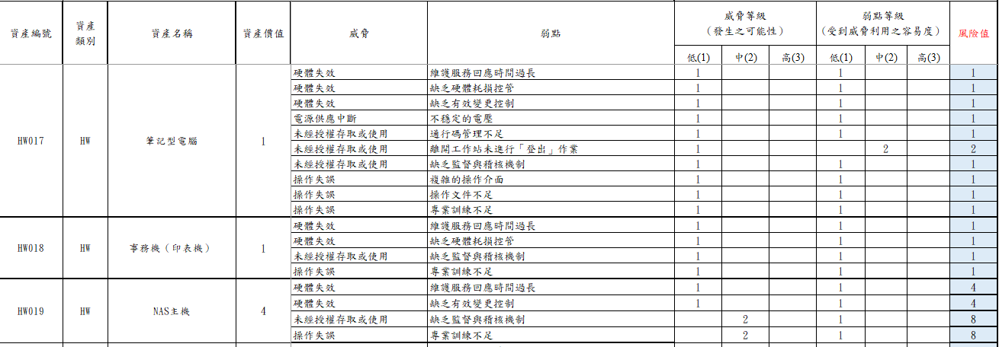
威脅及弱點評估
Notes:
風險值為相對

Slide 25
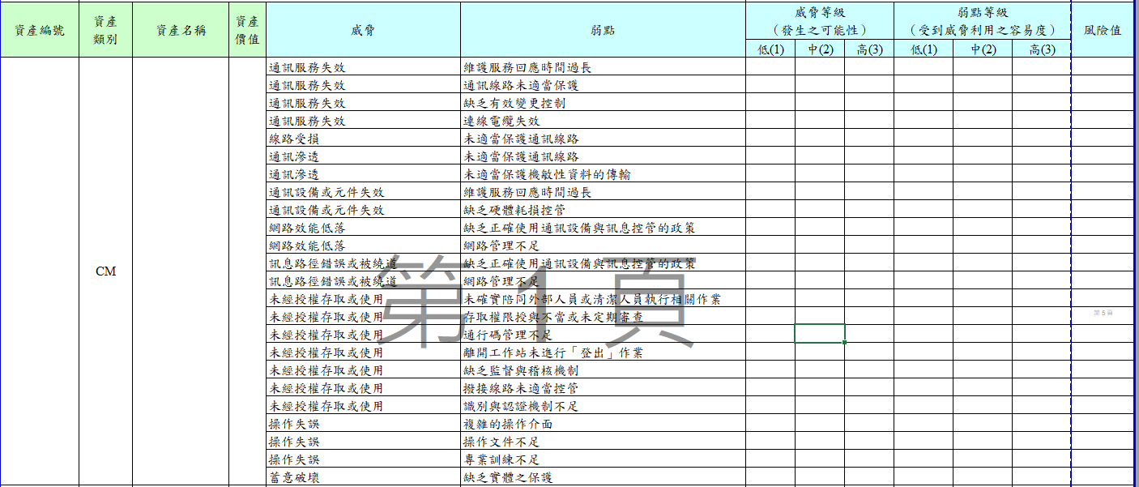

Slide 26
謝謝聆聽

